Slide 1
阿里平台运费模板设置
适用于计划/汇报/总结等相关PPT演示
汇报人：XXX
日期：XXX
汇报人：Martha
时间：
www.lunyee.net
sales002@lunyee.net
13223091060
郑州市中原区大学科技园东区3号楼C座

Slide 2
目录
Contents
01
如何设置运费模板

Slide 3
怎样设置运费模板

Slide 4
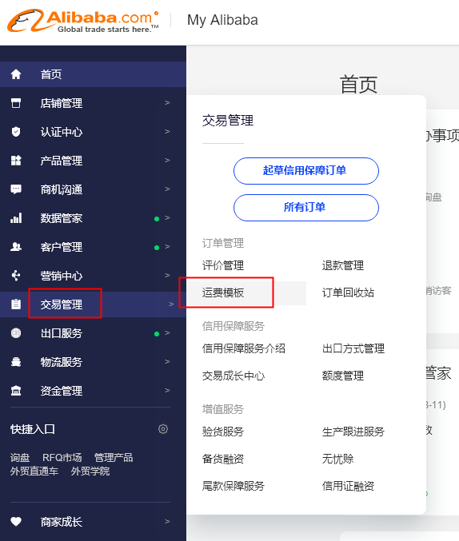
My Alibaba-交易管理-运费模板

Slide 5
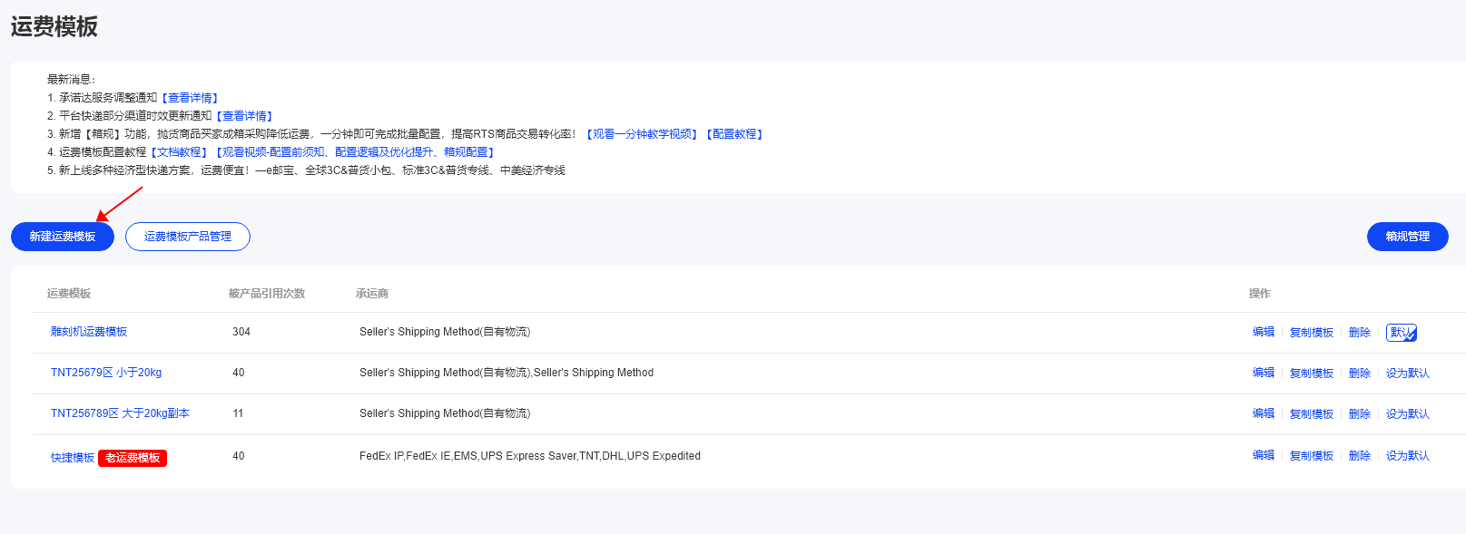
新建运费模板

Slide 6
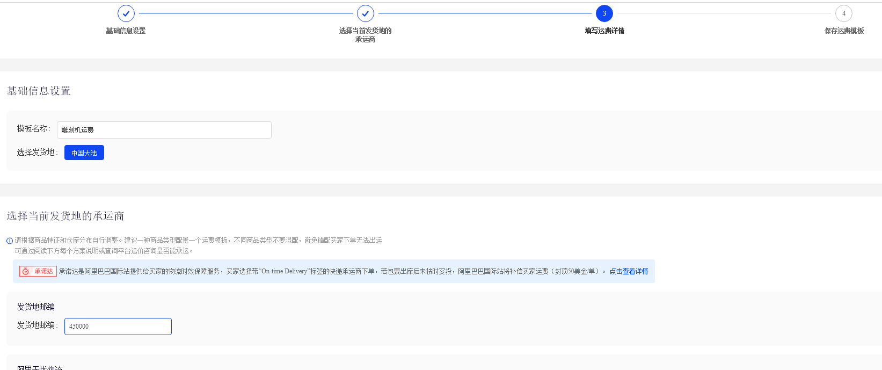
设置一个运费模板名称，输入郑州邮编

Slide 7
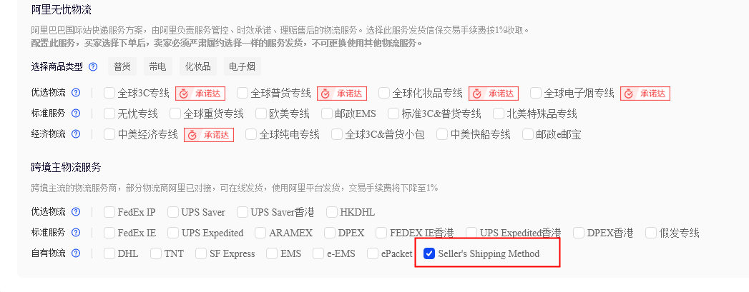
1.平台首页搜索栏下拉框及筛选条件

Slide 8
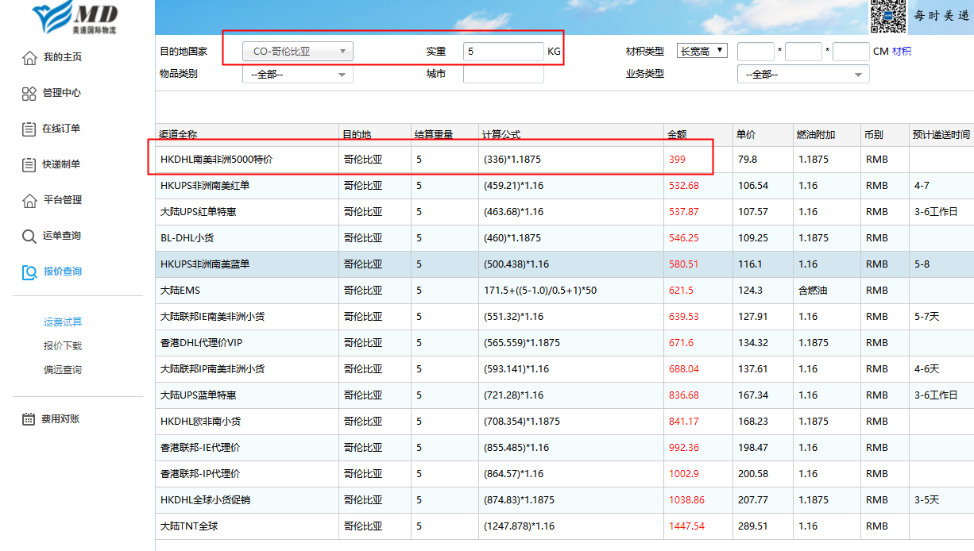
选择国家和地区
这里我们要先在我们货代系统里先查询一些国家的运费，例如南美洲，包括哥伦比亚，秘鲁，墨西哥等，可以把周边国家都查一下，价格差不多的国家选到一起，然后再按中国龙计费，设置首重，运费，和续重运费。

Slide 9
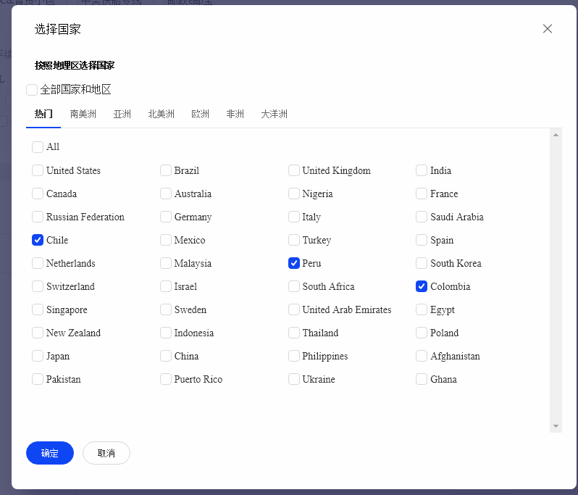
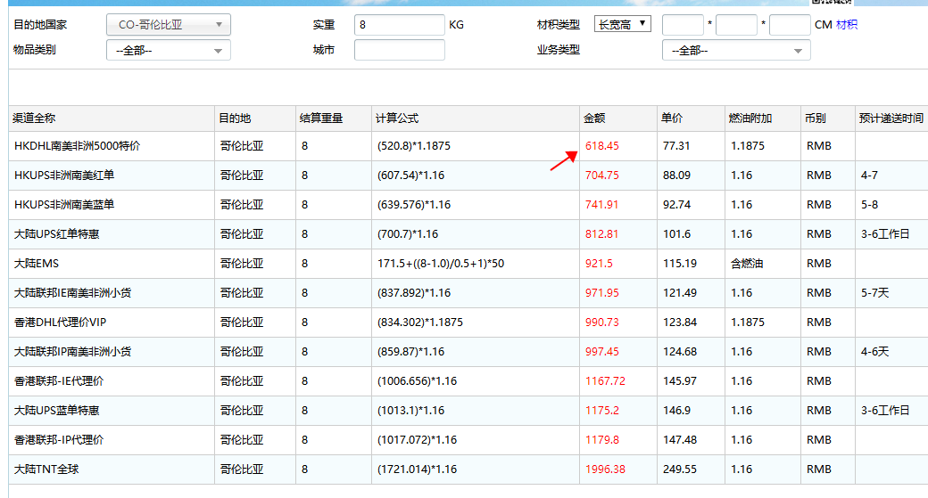
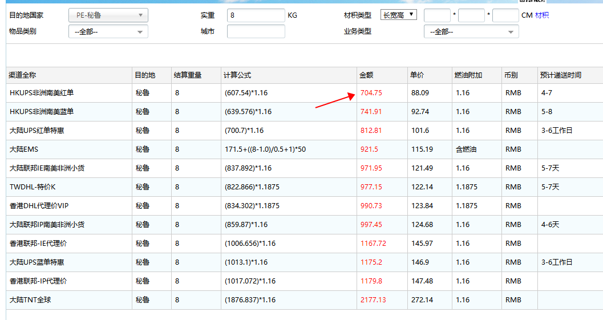
先去运费系统查询运费，选取价格相差差不多的所有国家，设置一个运费

Slide 10
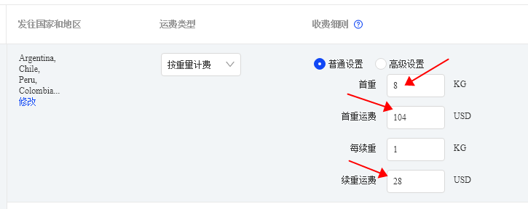
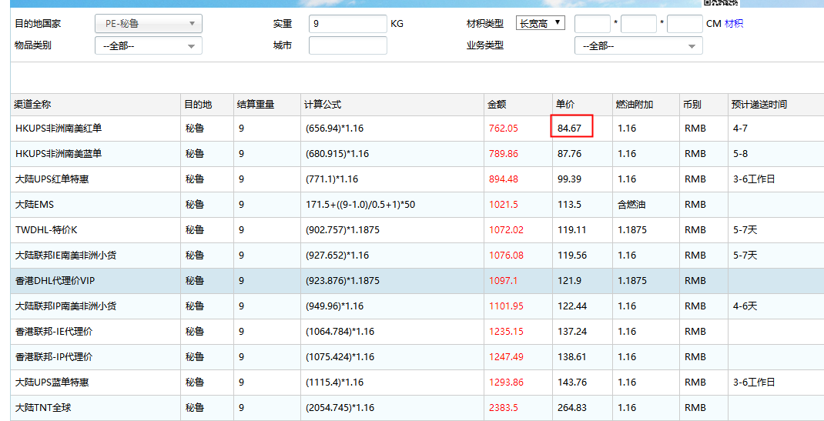
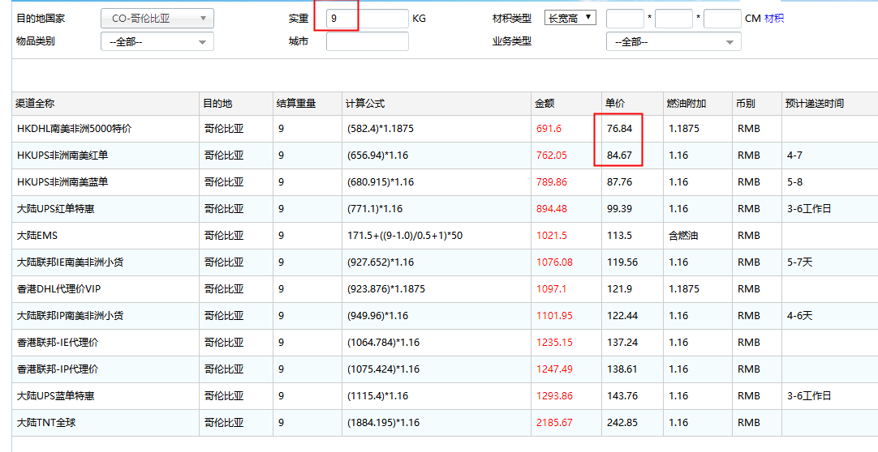
根据查询首重价格，换算成美金填写，再查询下续重1kg的价格，选多的写

Slide 11
选择新增规则，继续查下一个价格区间的国家

Slide 12
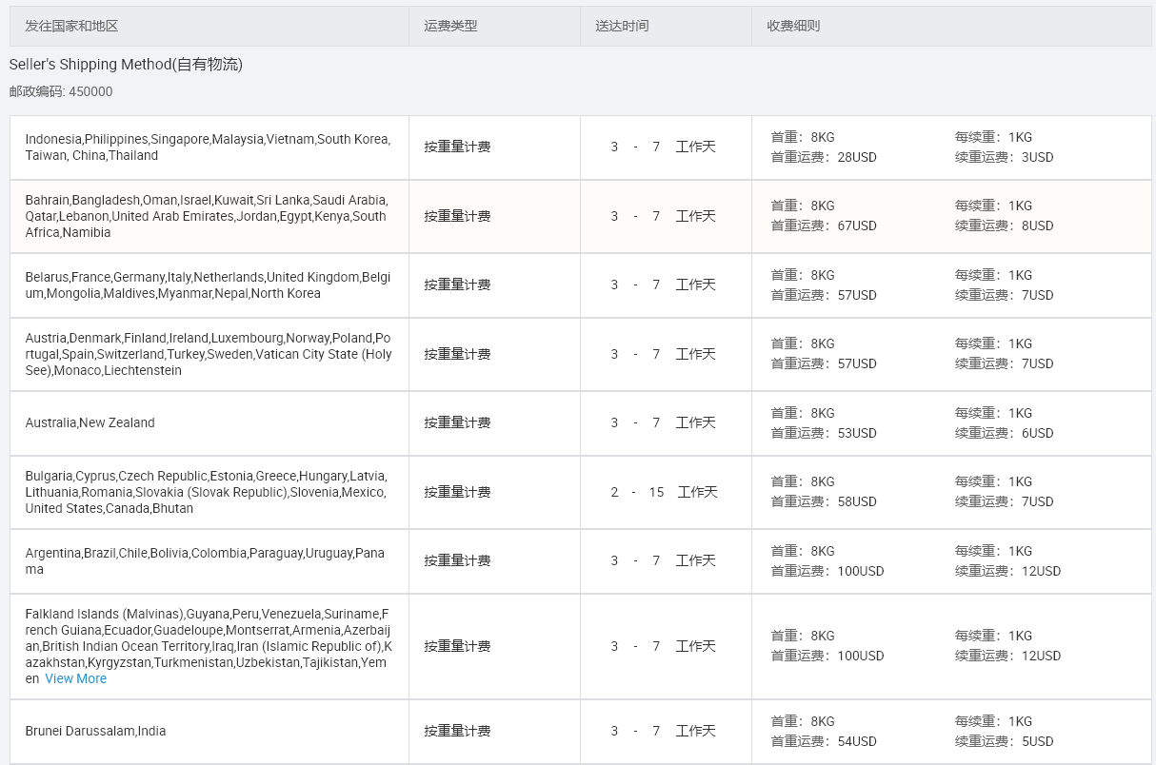
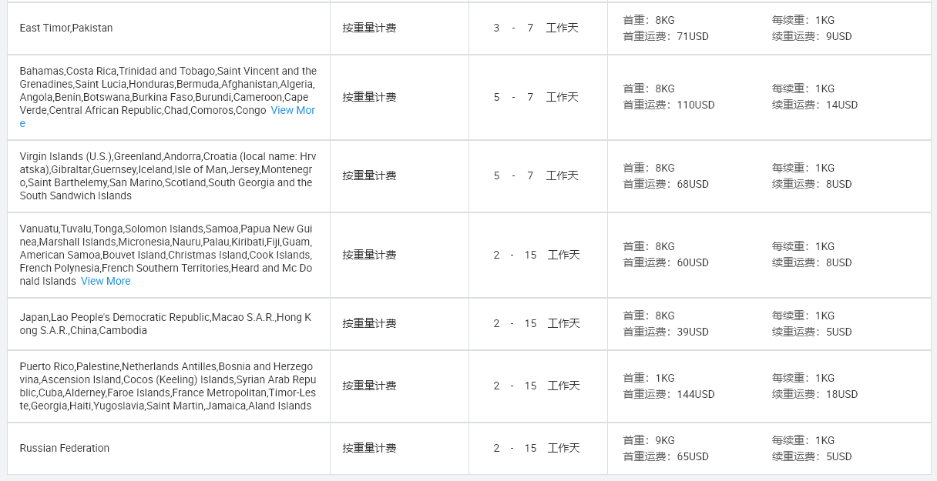
所有国家设置完毕即可保存

Slide 13
如果后期需要编辑，可以选择编辑去修改
也可以复制模板去修改

Slide 14
谢谢观赏
汇报人：Martha
日期：2020/3/13

